Slide 1
Algoritmi e Strutture Dati
Luciano Gualà
guala@mat.uniroma2.it
www.mat.uniroma2.it/~guala

Slide 2
riassunto puntate precedenti
Abbiamo un problema a cui sono associate diverse (infinite) istanze di diversa dimensione. Vogliamo risolvere (automaticamente) il problema progettando un algoritmo. L’algoritmo sarà eseguito su un modello di calcolo e deve descrivere in modo non ambiguo (utilizzando appositi costrutti) la sequenza di operazioni sul modello che risolvono una generica istanza. La velocità dell’algoritmo è misurata come numero di operazioni eseguite sul modello e dipende dalla dimensione e dall’istanza stessa. Analizzare la complessità computazionale di un algoritmo vuol dire stimare il tempo di esecuzione dell’algoritmo nel caso peggiore in funzione della dimensione dell’istanza.
Sappiamo progettare un algoritmo veloce? Fin dove possiamo spingerci con la velocità? A volte si può dimostrare matematicamente che oltre una certa soglia di velocità non si può andare.

Slide 3
È sensato misurare la complessità di un algoritmo contando il numero di linee di codice eseguite?

Slide 4

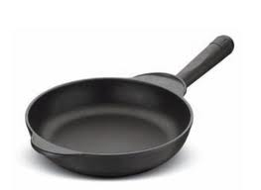
modelli di calcolo

Slide 5
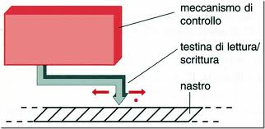
Un modello storico: la macchina di Turing
- troppo di basso livello: somiglia troppo poco ai calcolatori reali su cui girano i programmi
- utile per parlare di calcolabilità ma meno utile per parlare di efficienza

Slide 6
un modello più realistico
Macchina a registri (RAM: random access machine)
  un programma finito
  un nastro di ingresso e uno di uscita
  una memoria strutturata come un array
    ogni cella può contenere un qualunque valore intero/reale
  una CPU per eseguire istruzioni
la RAM è un’astrazione dell’architettura di von Neumann

Slide 7
Macchina a registri
RAM: random access machine
nastro di Input
nastro di Output
memoria
(come
un grosso
array)
CPU
programma
finito

Slide 8
Modello di calcolo: cosa posso fare
L’analisi della complessità di un algoritmo è basata sul concetto di passo elementare
passi elementari su una RAM
  istruzione ingresso/uscita (accesso nastri I/O)
  operazione aritmetico/logica
  accesso/modifica del contenuto della memoria

Slide 9
Criteri di costo: quanto mi costa
Criterio di costo uniforme:
  tutte le operazioni hanno lo stesso costo
  complessità temporale misurata come numero di passi elementari eseguiti
Criterio di costo logaritmico
  Il costo di una operazione dipende dalla dimensione degli operandi dell’istruzione
  Un’operazione su un operando di valore x ha costo log x
  È un criterio di costo che modella meglio la complessità di algoritmi “numerici”
criterio di costo generalmente
usato è quello uniforme

Slide 10
Caso peggiore e caso medio
Misureremo il tempo di esecuzione di un algoritmo in funzione della dimensione n delle istanze
Istanze diverse, a parità di dimensione, potrebbero però richiedere tempo diverso
Distinguiamo quindi ulteriormente tra analisi nel caso peggiore e medio

Slide 11
Caso peggiore
Sia tempo(I) il tempo di esecuzione (numero di passi elementari sul modello RAM) di un algoritmo sull’istanza I
T_{worst}(n) = max _{istanze I di dimensione n} {tempo(I)}
Intuitivamente, T_{worst}(n) è il tempo di esecuzione sulle istanze di ingresso che comportano più lavoro per l’algoritmo
rappresenta una garanzia sul tempo di esecuzione di ogni istanza

Slide 12
Caso medio
Sia P(I) la probabilità di occorrenza dell’istanza I
T_{avg}(n) = ∑ _{istanze I di dimensione n} {P(I) tempo(I) }
Intuitivamente, T_{avg}(n) è il tempo di esecuzione nel caso medio, ovvero sulle istanze di ingresso “tipiche” per il problema
Come faccio a conoscere la distribuzione di probabilità sulle istanze?
Semplice: (di solito) non posso conoscerla
-> faccio un’assunzione.
spesso è difficile fare assunzioni realistiche

Slide 13
Esercizio
Analizzare la complessità nel caso medio del primo algoritmo di pesatura (Alg1) presentato nella prima lezione. Rispetto alla distribuzione di probabilità sulle istanze, si assuma che la moneta falsa possa trovarsi in modo equiprobabile in una qualsiasi delle n posizioni.

Slide 14
Una grande idea:
notazione asintotica

Slide 15
Notazione asintotica: intuizioni
complessità computazionale di un algoritmo espressa con una funzioneT(n)
T(n): # passi elementari eseguiti su una RAM nel caso peggiore
su un’istanza di dimensione n
Idea: descrivere T(n) in modo qualitativo. Ovvero: perdere un po’ in
precisione (senza perdere l’essenziale) e guadagnare in semplicità

Slide 16
Notazione asintotica: intuizioni
T(n): # passi elementari eseguiti su una RAM nel caso peggiore
su un’istanza di dimensione n
un esempio:
71 n² + 100 ⎣n/4⎦ + 7
se n è pari
T(n)=
70 n² + 150 ⎡(n+1)/4⎤ + 5
se n è dispari
scriveremo: T(n)= Θ(n²)
intuitivamente vuol dire: T(n) è proporzionale a n²
cioè ignoro:
costanti moltiplicative
termini di ordine inferiore
(che crescono più lentamente)
Nota:
l’assunzione implicita è che guardo come si comporta l’algoritmo su istanze grandi

Slide 17
…una vecchia tabella: numero asintotico di pesate
assunzione: ogni pesata richiede un minuto
TABELLA
n | 10 | 100 | 1.000 | 10.000 | 100.000
Alg1 | 9m | ∼ 1h, 39m | ∼16 h | ∼6gg | ∼69gg
Alg2 | 5 m | ∼ 50 m | ∼8 h | ∼3,5gg | ∼35gg
Alg3 | 3 m | 6m | 9m | 13m | 16m
Alg4 | 3 m | 5m | 7m | 9m | 11m
Θ(n) pesate
Θ(log n) pesate

Slide 18
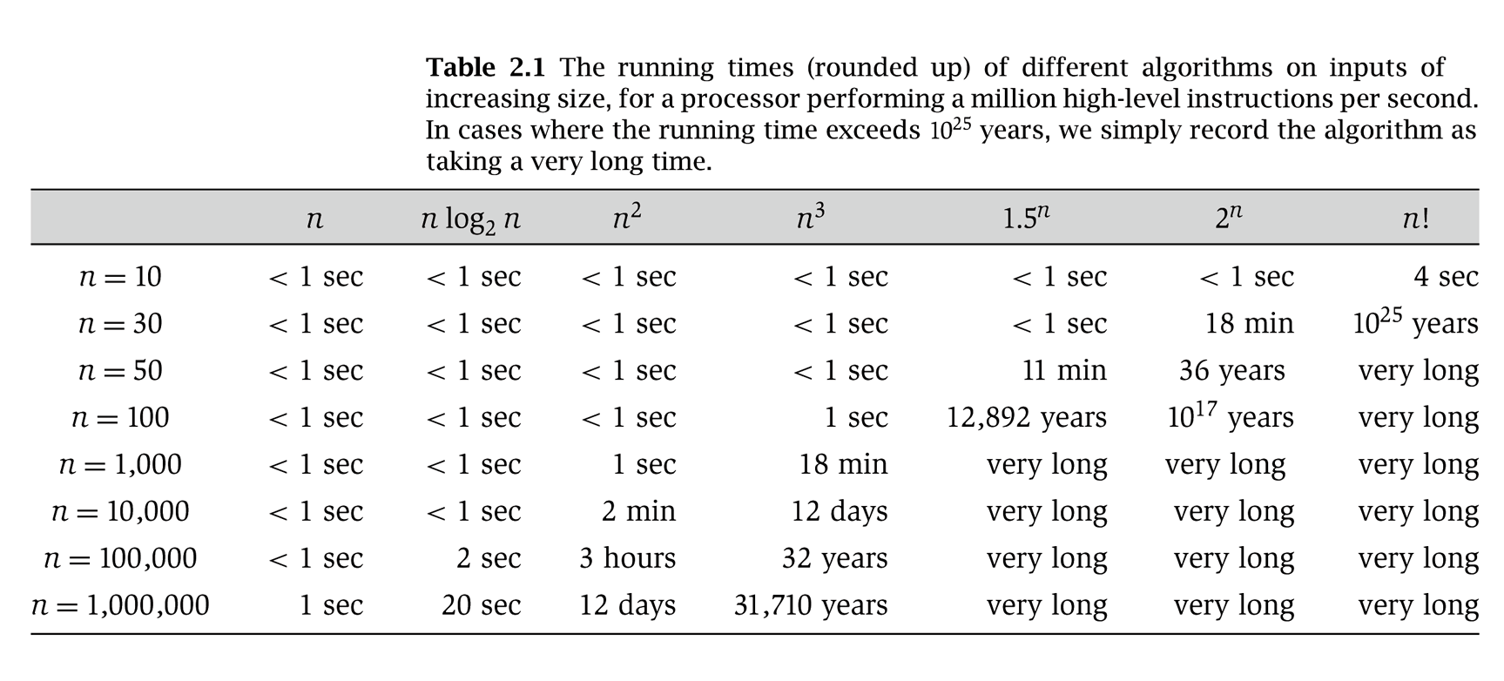
Un’altra tabella: dalla bilancia al computer
Tempi di esecuzione di differenti algorimi per istanze di dimensione crescente su un processore che sa eseguire un milione di istruzioni di alto livello al secondo.
L’indicazione very long indica che il tempo di calcolo supera 10²⁵ anni.

Slide 19
Notazione asintotica O
f(n) = O(g(n)) se ∃ due costanti c>0 e n₀≥0 tali che 0≤f(n) ≤ c g(n) per ogni n ≥ n₀

Slide 20
Esempi:
Sia f(n) = 2n² + 3n, allora
f(n)=O(n³) (c=1, n₀=3)
f(n)=O(n²) (c=3, n₀=3)
f(n) ≠ O(n)

Slide 21
Notazione asintotica O
O( g(n) )={f(n) | ∃ c>0 e n₀≥0 tali che
0 ≤ f(n) ≤ c g(n) per ogni n ≥ n₀}
La scrittura:
  2n²+4=O(n³)
è un abuso di notazine per:
  2n²+4 ∈ O(n³)

Slide 22
Notare:

Slide 23
Notazione asintotica Ω
f(n) = Ω(g(n)) se ∃ due costanti c>0 e n₀≥0 tali che f(n) ≥ c g(n) ≥ 0 per ogni n ≥ n₀
f(n)
f(n) = Ω( g(n) )
c g(n)
n₀
n

Slide 24
Esempi:
Sia f(n) = 2n² – 3n, allora
f(n)= Ω(n) (c=1, n₀=2)
f(n)=Ω(n²) (c=1, n₀=3)
f(n) ≠ Ω(n³)

Slide 25
Notazione asintotica Ω
Ω(g(n))={f(n) | ∃ c>0 e n₀≥0 tali che
0 ≤ c g(n) ≤ f(n) per ogni n ≥ n₀}
La scrittura:
  2n²+4= Ω(n)
è un abuso di notazine per:
  2n²+4 ∈ Ω(n)

Slide 26
Notare:

Slide 27
Notazione asintotica Θ
f(n) = Θ( g(n) ) se ∃ tre costanti c₁,c₂>0 e n₀≥0 tali che c₁ g(n) ≤ f(n) ≤ c₂ g(n) per ogni n ≥ n₀
f(n) = Θ( g(n) )
c₂ g(n)
f(n)
c₁ g(n)
n₀
n

Slide 28
Esempi:
Sia f(n) = 2n² – 3n, allora
f(n)= Θ(n²) (c₁=1, c₂=2, n₀=3)
f(n)≠ Θ(n)
f(n) ≠ Θ(n³)

Slide 29
Notazione asintotica Θ
Θ(g(n))={f(n) | ∃ c₁,c₂>0 e n₀≥0 tali che
c₁ g(n) ≤ f(n) ≤ c₂ f(n) per ogni n≥n₀}
La scrittura:
  2n²+4= Θ(n²)
è un abuso di notazine per:
  2n²+4 ∈ Θ(n²)

Slide 30
Notare che:

Slide 31
Notazione asintotica o
Data una funzione g(n): N → R, si denota con o(g(n)) l’ insieme delle funzioni f(n): N→ R:
o(g(n)) = {f(n) : ∀ c > 0, ∃ n₀ tale che
∀ n ≥ n₀ 0 ≤ f(n) < c g(n) }
Notare:
definizione alternativa:

Slide 32
Notazione asintotica ω
Data una funzione g(n): N → R, si denota con ω(g(n)) l’ insieme delle funzioni f(n):
ω(g(n)) = {f(n) : ∀ c > 0, ∃ n₀ tale che
∀ n ≥ n₀ 0 ≤ c g(n) < f(n) }
Notare:
definizione alternativa:

Slide 33
Riassumendo ……

Slide 34
Analogie
O Ω Θ ο ω
≤ ≥ = < >

Slide 35
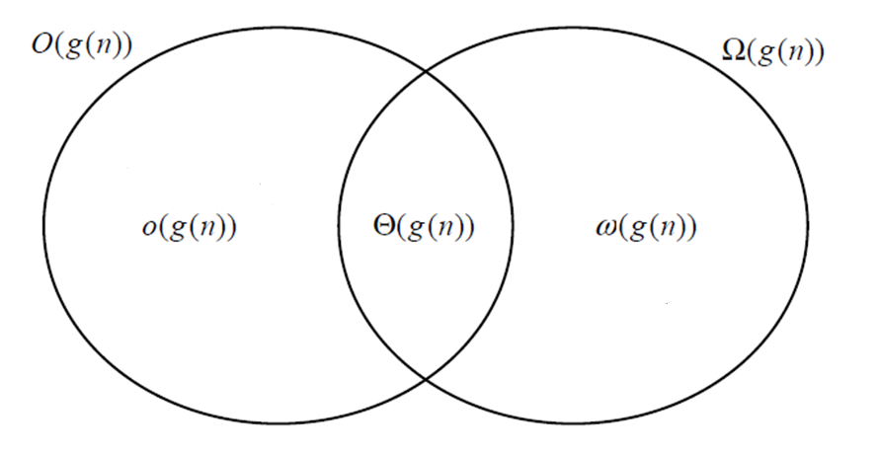
Graficamente

Slide 36
Proprietà della notazione asintotica
Transitività
Riflessività
Simmetria
Simmetria trasposta

Slide 37
Ancora una convenzione
Un insieme in una formula rappresenta un’anonima
funzione dell’insieme.
Esempio 1:
f(n)=n³ + O(n²)
sta per: c’è una funzione h(n) ∈O(n²) tale che
f(n)=n³ + h(n)
Esempio 2:
n² + O(n) = O(n²)
sta per: per ogni funzione f(n)∈O(n),
c’è una funzione h(n) ∈O(n²) tale che
n² +f(n)= h(n)

Slide 38
…una semplice ma utile proprietà per capire la velocità di una funzione
Se
lim f(n)/g(n)= c >0
n→∞
allora
f(n)=Θ(g(n))
Infatti:
c/2 < f(n)/g(n) < 2c
per n suff. grande

Slide 39
Esempio:
Se T(n) = a_{d} n^{d} + a_{d-1} n^{d-1} + … + a₀ è un polinomio di grado d (con a_{d}>0), allora T(n) = Θ(n^{d})
Infatti:
T(n) / n^{d} = a_{d} + a_{d-1} n⁻¹ + … + a₀ n^{-d}
che tende a a_{d} quando n →∞:

Slide 40
Polinomi ……
P(n) = a_{d} n^{d} + a_{d-1} n^{d-1} + … + a₀
a_{d} > 0
P(n) = Θ(n^{d})
P(n) = O(n^{d})
P(n) = Ω(n^{d})
Esponenziali ……
f(n) = a^{n}
a >1
a^{n} = ω(n^{d})
a^{n} = Ω(n^{d})
Logaritmi ……
f(n) = log_{b}(n) b>1
[log_{b}(n)]^{c} = o(n^{d})
[log_{b}(n)]^{c} = O(n^{d})
Fattoriali ……
f(n) = n! = n*(n-1)*……*2*1
n! = o(n^{n})
n! = ω(a^{n})

Slide 41
velocità asintotica di funzioni composte

Slide 42
Velocità delle funzioni composte
date f(n) e g(n),
la velocità ad andare a infinto della funzione f(n)+g(n)
è la velocità della più veloce fra f(n) e g(n)
Esempi:
n³+n
=Θ(n³)
n+log¹⁰ n
=Θ(n)

Slide 43
Velocità delle funzioni composte
date f(n) e g(n),
la velocità ad andare a infinito della funzione f(n) g(n)
e la velocità di f(n) “più” la velocità di g(n)
la velocità ad andare a infinito della funzione f(n)/g(n)
e la velocità di f(n) “meno” la velocità di g(n)
Esempio:
n³log n + √n log³ n
= Θ(n log n)
n² + 1

Slide 44
Usare la notazione asintotica nelle analisi

Slide 45
Analisi complessità fibonacci3: un Upper Bound
algoritmo fibonacci3(intero n) → intero
sia Fib un array di n interi
Fib[1] ← Fib[2] ← 1
for i = 3 to n do
Fib[i] ← Fib[i-1] + Fib[i-2]
return Fib[n]
1
2
3
4
5
T(n): complessità computazionale nel caso peggiore con input n
c_{j}: #passi elementari eseguiti su una RAM quando è esguita la
linea di codice j
- linea 1, 2 e 5 eseguite una vota
linee 3 e 4: eseguite al più n volte
T(n) ≤ c₁+c₂+c₅ +(c₃+c₄)n
=Θ(n)
T(n)=O(n)

Slide 46
Analisi complessità fibonacci3: un Lower Bound
algoritmo fibonacci3(intero n) → intero
sia Fib un array di n interi
Fib[1] ← Fib[2] ← 1
for i = 3 to n do
Fib[i] ← Fib[i-1] + Fib[i-2]
return Fib[n]
Nota: poiché ogni istruzione di alto livello esegue un #costante di passi elementari posso contare # di istruzioni
1
2
3
4
5
T(n): complessità computazionale nel caso peggiore con input n
c_{j}: #passi elementari eseguiti su una RAM quando è esguita la
linea di codice j
la linea 4 è eseguita almeno n-3 volte
T(n) ≥ c₄(n-3)= c₄n -3c₄
=Θ(n)
T(n)=Θ(n)
T(n)=Ω(n)

Slide 47
Notazione asintotica: perché è una grande idea
misura indipendente dall’implementazione dell’algoritmo e dalla macchina reale su cui è eseguito
il “dettagli” nascosti (costanti moltiplicative e termini di ordine inferiore) sono poco rilevanti quando n è grande per funzioni asintoticamente diverse (guarda tabella)
analisi dettagliata del numero di passi realmente eseguiti sarebbe difficile, noiosa e non direbbe molto di più (come si possono conoscere per esempio i costi reali di un’istruzione di alto livello?)
si è visto che descrive bene in pratica la velocità degli algoritmi

